Slide 1





PHÒNG GD &ĐT LONG BIÊN
TRƯỜNG TIỂU HỌC PHÚC LỢI
TIẾNG VIỆT 2
Viết: Chữ hoa T

Slide 2



Khởi động

Slide 3
Tuần trước các em được học viết chữ cái viết hoa nào?
S

Slide 4
Bạn nào nhắc lại được câu viết ứng dụng ở bài đó?
Suối chảy róc rách qua khe đá.

Slide 5
Trong câu viết ứng dụng có chữ nào
chứa chữ hoa S?
Suối

Slide 6

Thứ ba ngày 15 tháng 2 năm 2022
Tiếng Việt
Viết: Chữ hoa T

Slide 7
YÊU CẦU CẦN ĐẠT
- Biết viết chữ viết hoa T (chữ cỡ vừa và cỡ nhỏ).
- Viết câu ứng dụng Tay làm hàm nhai, tay quai miệng trễ.
3
4

Slide 8
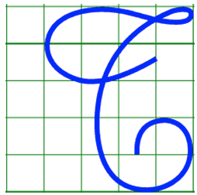
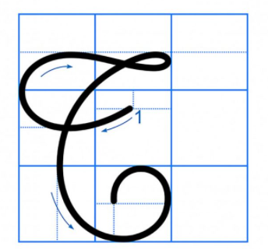
Chữ T cỡ vừa cao 5 li; chữ Y cỡ nhỏ cao 2.5 li.

Slide 9
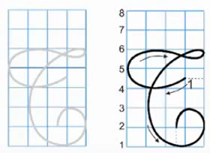

Slide 10
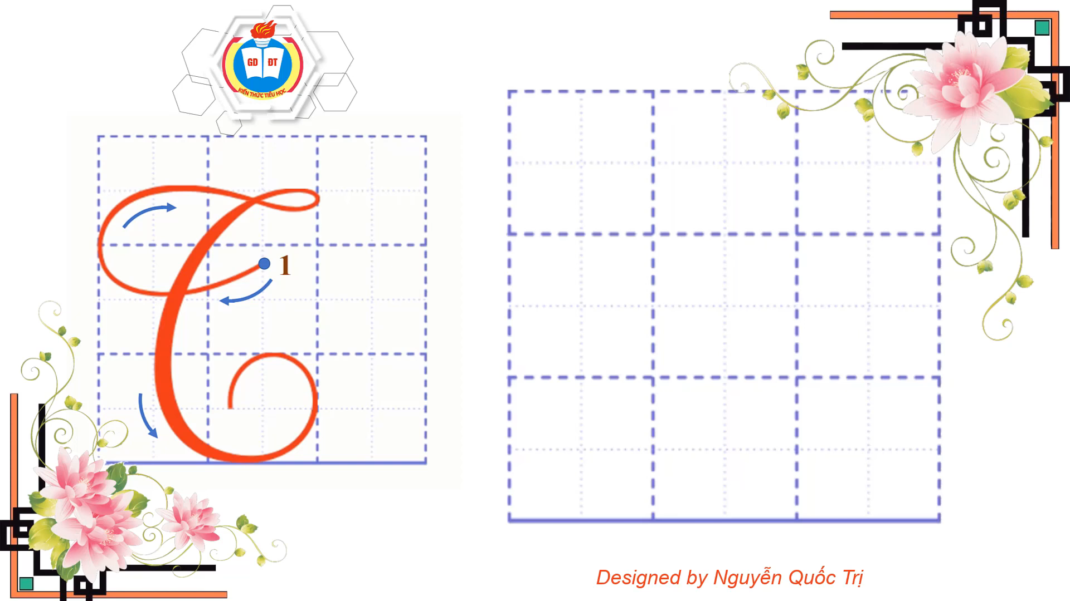

Slide 11

Viết vào bảng con

Slide 12
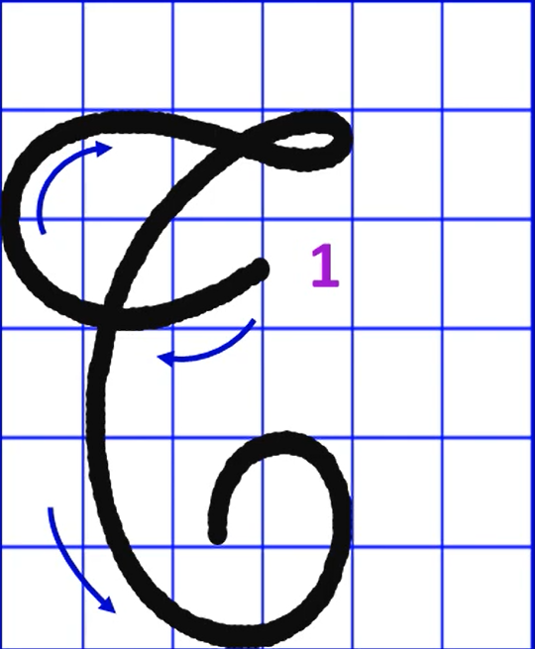
Quan sát chữ hoa T
Con chữ T gồm mấy nét?
Con chữ T cỡ vừa cao mấy ô li?
Con chữ T cỡ vừa rộng mấy ô li?
A. 2 ô li
B. 3 ô li
C. 4 ô li
A. 1 nét
B. 2 nét
C. 3 nét
A. 5 ô li
B. 6 ô li
C. 7 ô li
5 ô li
4 ô li

Slide 13

Viết ứng dụng
Tay làm hàm nhai, tay quai miệng trễ

Slide 14
Viết ứng dụng
Tay làm hàm nhai, tay quai miệng trễ
a. Chữ cái nào được viết hoa?
b. Khoảng cách giữa các chữ ghi tiếng như thế nào?
c. Những chữ cái nào cao 2.5 li ?
→ Chữ T.
→ Khoảng cách giữa các chữ ghi tiếng là 1 con chữ o.
→ Chữ T, h, l, y, g.

Slide 15
Luyện viết vở

Slide 16
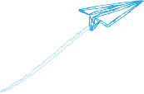



Chúc các con hoàn thành tốt bài viết!

